Slide 1
Презентація на тему: річка Дунай
Підготував
учень 7- А класу
Шкадар Володимир

Slide 2

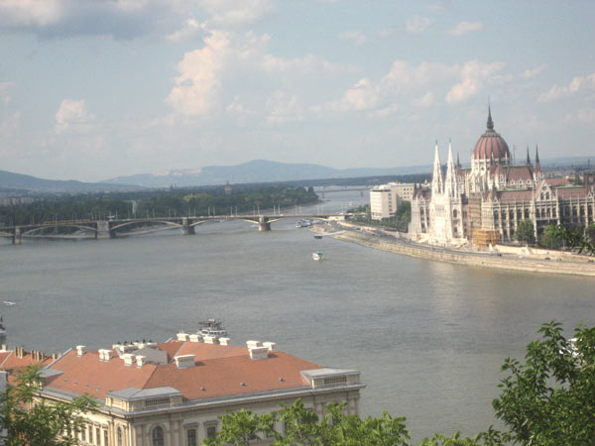
Річка Дунай
Басейн річки Дунай є серцевиною центру Європи, що охоплює територію 817 000 км2, на якій розташовані понад 15 європейських країн.

Slide 3
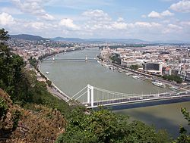
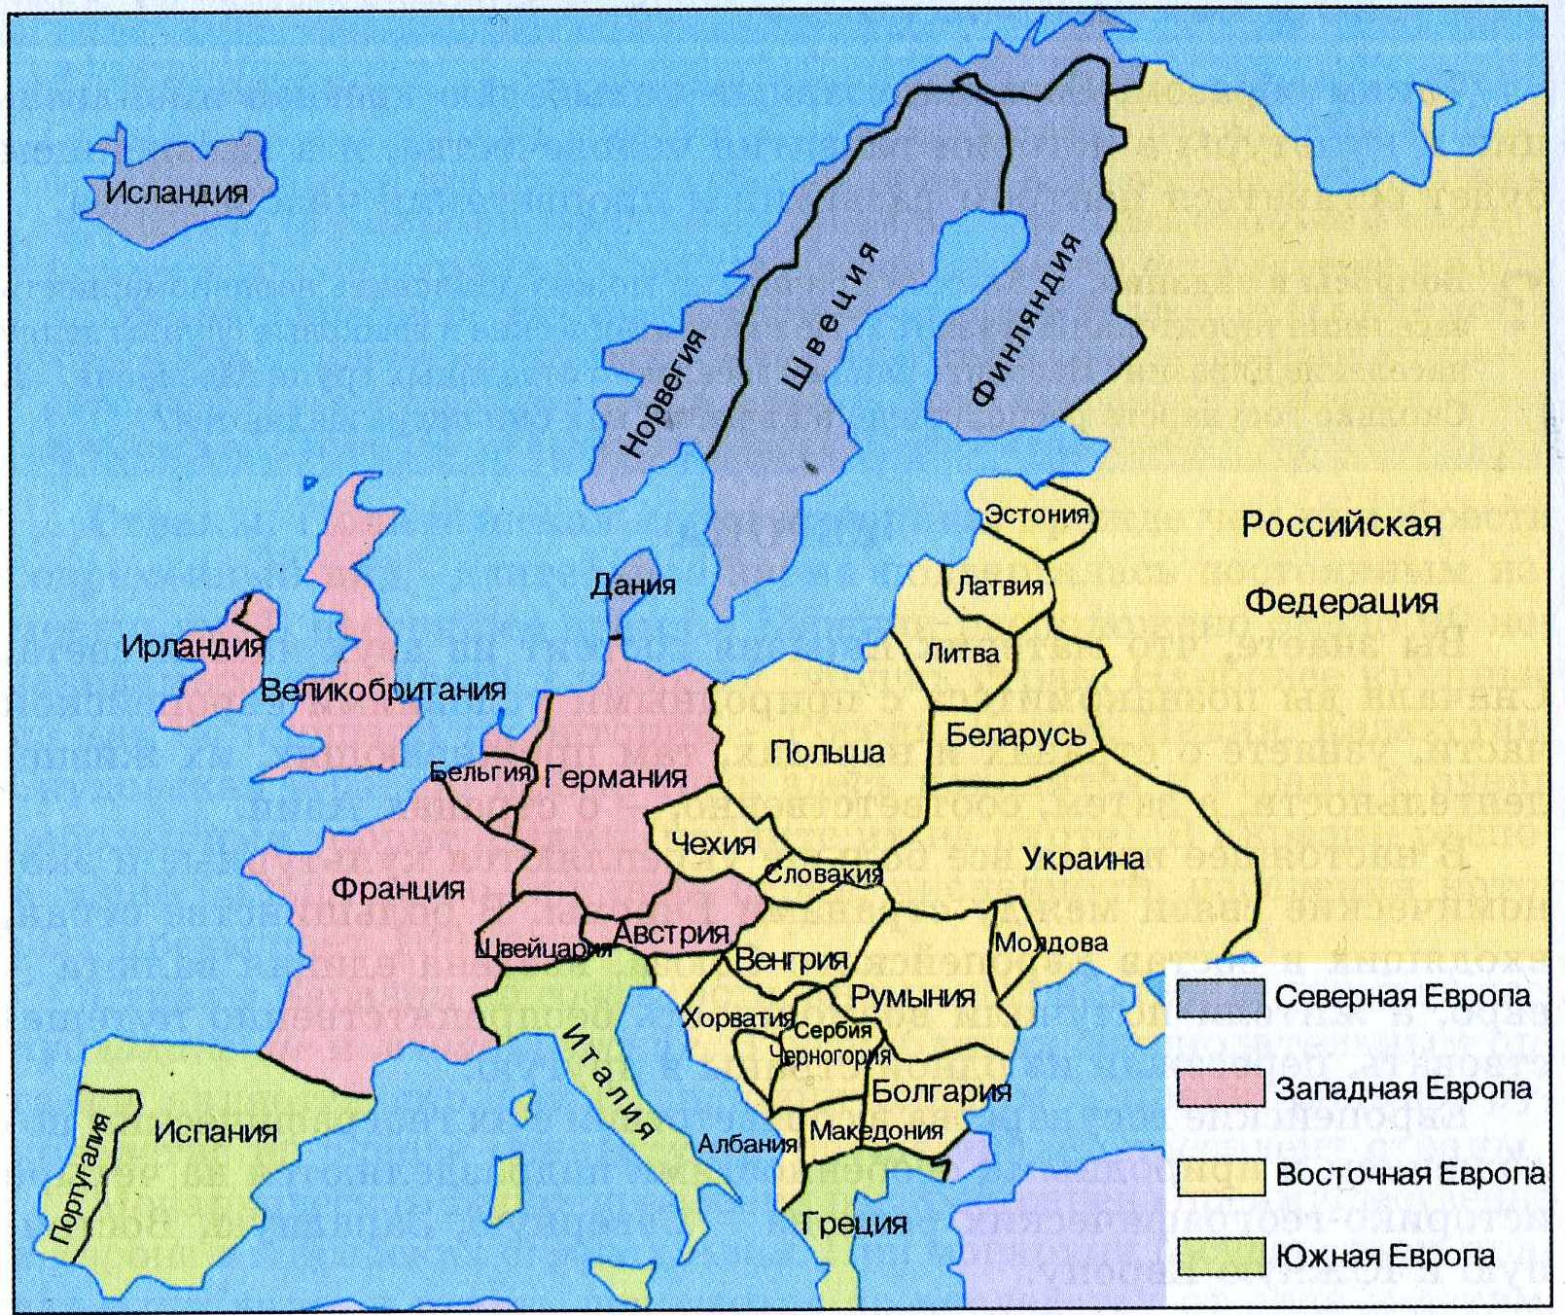
Немає такої річки, як Дунай по відношенню до кількості національностей, які проживають у його басейні.

Slide 4

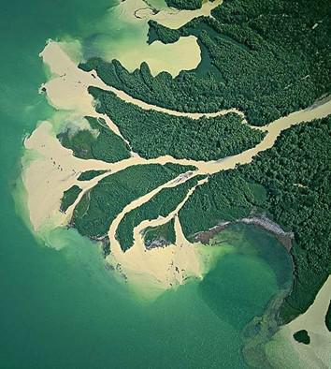
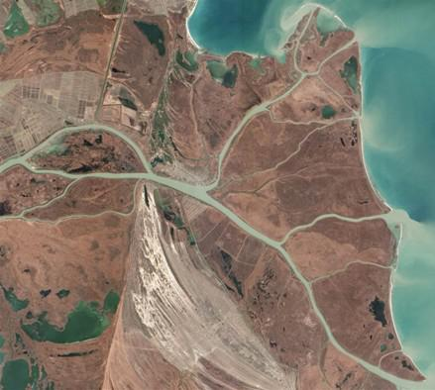
Дунай впадає у Чорне море через дельту, яка є другою найбільшою природною водно- болотною територією у Європі.

Slide 5

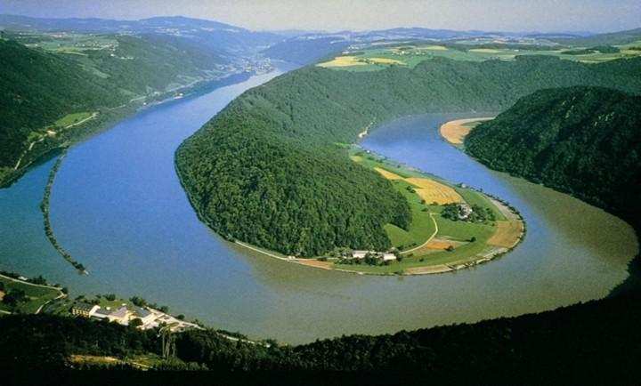
Дунай належить до однієї з найбільших після Волги річок Європейського континенту.

Slide 6
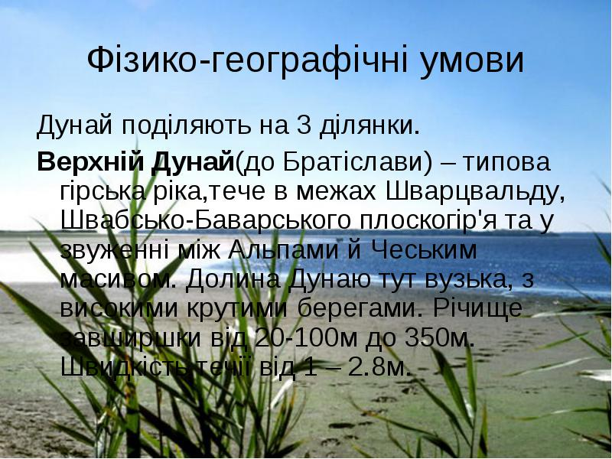

Slide 7
Середній Дунай
Він перетинає середньодунайську рівнину, де долина ріки розширюється до 5- 20 км. Дунай перетинає окремі пасма і хребти, утворюючи долини прориву.

Slide 8
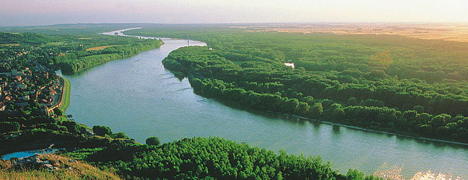
Нижній Дунай
Нижній Дунай(від оршова до гирла) тече нижньодунайською рівниною, розгалужуючись на численні рукави і протоки. Ширина ріки тут досягає 1-2 км, пересічна глибина 5-7м. У гирлі Дунай ділиться на Кіліське, Сулінське та Георгіївське гирло.

Slide 9
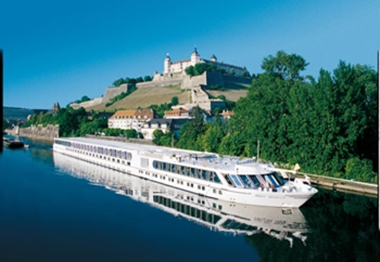
Господарське значення
Дунай має велике гос. Значення для всіх придунайських країнах. Ріка судноплавна на 2500км. від гирла. На Дунаї споруджено сітку каналів, проведено обвалування берегів. Каналами Дунаю сполучаються з басейну Рейну, Єльби й Одри та з Чорним морем. По Дунаю здійснюються значні за обсягом вантажні й пасажирські перевезення. Основні порти:Регенсбург, Братіслава, Відень, Будапешт,Белград. Пересічний річний вилов риби – 600000. потенціал Дунаю в пересічний за водністю рік становить 42млрд.кВт\год.основні порти Дунаю в Рені, Ізмаїл, Кілія, Вилкове.

Slide 10


